Slide 1
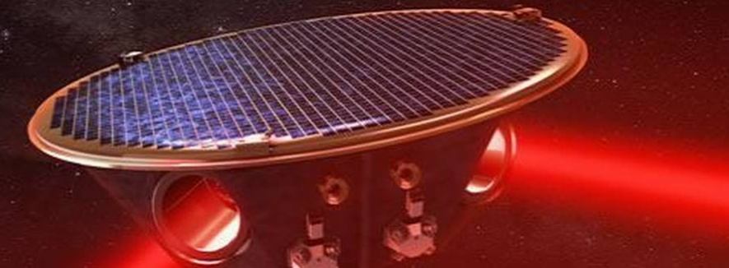
Úvod do (tajů) kosmického průmyslu
Fyzika ve firmě
Úvodní přednáška cyklu Fyzika ve firmě (F5900) nasadí hodně vysokou laťku, ing. Jan Vaverka (Astronomický ústav AV ČR) nás zavede do ne tak vzdáleného vesmíru, do kterého se čím dál častěji dostávají i výrobky a nápady českých firem a výzkumných institucí.
Dozvíte se
co je kosmický průmysl a jak se v něm uplatňují fyzici
jaké je poslání kosmického průmyslu (Earth Observation, Space Observation, komunikace a základní výzkum)
jak se řídí projekty podle standardů pro space industry, jaké lidi pro ně budete potřebovat
jaké jsou plány Akademie věd pro zkoumání vesmíru i Země z oběžné dráhy
Jan Vaverka absolvoval brněnské VUT i libereckou Technickou univerzitu, pracoval jako vývojový inženýr ve firmě Crytur Turnov a do loňského roku také jako projektový manažer brněnské firmy SAB Aerospace, která se mj. významně podílí na misi PLATO pro hledání exoplanet. Aktuálně je v AsÚ AV součástí týmu pro detektor gravitačních vln LISA. Věnuje se také výuce astronomie a popularizaci kosmických aktivit.

